Slide 1
презентация доходы и расходы федерального бюджета россии
2025

Slide 2
Федеральный бюджет РФ
— это ведущее звено бюджетной системы Российской Федерации, в котором объединены основные финансовые категории (налоги, государственный кредит, государственные расходы). Федеральный бюджет является основным финансовым планом государства на финансовый год, имеющий силу закона после его утверждения Федеральным Собранием в виде федерального закона. По экономическому содержанию федеральный бюджет представляет собой форму образования и использования централизованного фонда денежных средств Российской Федерации. Именно федеральный бюджет является главным средством перераспределения национального дохода и валового внутреннего продукта, через него мобилизуются финансовые ресурсы, необходимые для регулирования экономического развития страны, реализации социальной политики на территории всей России, укрепления обороноспособности государства.

Slide 3
Доходы бюджета
- поступающие в бюджет денежные средства, за исключением средств, являющихся в соответствии с настоящим Кодексом источниками финансирования дефицита бюджета.

Slide 4
Виды доходов бюджета
налоговые;
неналоговые;
безвозмездные поступления.
Доходы бюджетов формируются в соответствии с бюджетным законодательством Российской Федерации, законодательством о налогах и сборах и законодательством об иных обязательных платежах.

Slide 5
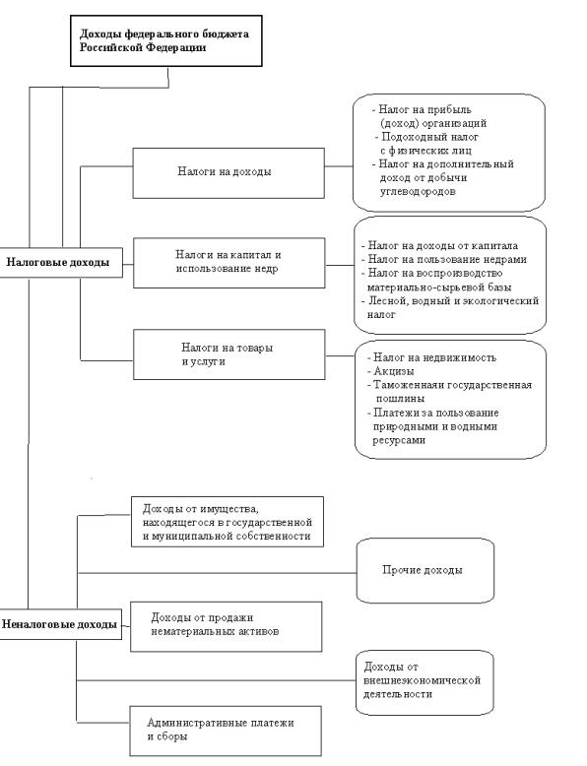
Налоговые и неналоговые доходы

Slide 6
Налоговые доходы бюджетов
К налоговым доходам бюджетов относятся доходы от предусмотренных законодательством Российской Федерации о налогах и сборах федеральных налогов и сборов, в том числе от налогов, предусмотренных специальными налоговыми режимами, региональных и местных налогов, а также пеней и штрафов по ним.

Slide 7
Налоговые доходы
налог на прибыль организаций по ставке, установленной для зачисления указанного налога в федеральный бюджет, - по нормативу 100 процентов;
налог на прибыль организаций (в части доходов иностранных организаций, не связанных с деятельностью в Российской Федерации через постоянное представительство, а также в части доходов, полученных в виде дивидендов и процентов по государственным и муниципальным ценным бумагам) - по нормативу 100 процентов;
налог на прибыль организаций при выполнении соглашений о разделе продукции - по нормативу 25 процентов;
налог на добавленную стоимость - по нормативу 100 процентов;
акцизы на алкогольную продукцию с объемной долей этилового спирта свыше 9 процентов, за исключением пива, вин, фруктовых вин, игристых вин (шампанских), винных напитков, изготавливаемых без добавления ректификованного этилового спирта, произведенного из пищевого сырья, и (или) спиртованных виноградного или иного фруктового сусла, и (или) винного дистиллята, и (или) фруктового дистиллята, - по нормативу 16 процентов;
акцизы на табачную продукцию - по нормативу 100 процентов;
акцизы на автомобили легковые и мотоциклы - по нормативу 100 процентов;
акцизы по подакцизным товарам и продукции, ввозимым на территорию Российской Федерации, - по нормативу 100 процентов;

Slide 8
Налоговые доходы
налог на добычу полезных ископаемых в виде углеводородного сырья (газ горючий природный) - по нормативу 100 процентов;
налог на добычу полезных ископаемых в виде углеводородного сырья (за исключением газа горючего природного) - по нормативу 100 процентов;
налог на добычу полезных ископаемых (за исключением полезных ископаемых в виде углеводородного сырья, природных алмазов и общераспространенных полезных ископаемых) - по нормативу 40 процентов;
налог на добычу полезных ископаемых на континентальном шельфе Российской Федерации, в исключительной экономической зоне Российской Федерации, за пределами территории Российской Федерации - по нормативу 100 процентов;
регулярные платежи за добычу полезных ископаемых (роялти) при выполнении соглашений о разделе продукции в виде углеводородного сырья (газ горючий природный) - по нормативу 100 процентов;

Slide 9
регулярные платежи за добычу полезных ископаемых (роялти) на континентальном шельфе, в исключительной экономической зоне Российской Федерации, за пределами территории Российской Федерации при выполнении соглашений о разделе продукции - по нормативу 100 процентов;
сборы за пользование объектами водных биологических ресурсов (исключая внутренние водные объекты) - по нормативу 20 процентов;
сборы за пользование объектами водных биологических ресурсов (по внутренним водным объектам) - по нормативу 20 процентов;
водный налог - по нормативу 100 процентов;
государственная пошлина (за исключением государственной пошлины, подлежащей зачислению в бюджеты субъектов Российской Федерации и местные бюджеты) - по нормативу 100 процентов.

Slide 10
Неналоговые доходы бюджетов
доходы от использования имущества, находящегося в государственной или муниципальной собственности, за исключением имущества бюджетных и автономных учреждений, а также имущества государственных и муниципальных унитарных предприятий, в том числе казенных;
доходы от продажи имущества (кроме акций и иных форм участия в капитале, государственных запасов драгоценных металлов и драгоценных камней), находящегося в государственной или муниципальной собственности, за исключением имущества бюджетных и автономных учреждений, а также имущества государственных и муниципальных унитарных предприятий, в том числе казенных;
доходы от платных услуг, оказываемых казенными учреждениями;
средства, полученные в результате применения мер гражданско-правовой, административной и уголовной ответственности, в том числе штрафы, конфискации, компенсации, а также средства, полученные в возмещение вреда, причиненного Российской Федерации, субъектам Российской Федерации, муниципальным образованиям, и иные суммы принудительного изъятия;
средства самообложения граждан;
иные неналоговые доходы

Slide 11
Неналоговые доходы бюджетов
часть прибыли унитарных предприятий, созданных Российской Федерацией, остающейся после уплаты налогов и иных обязательных платежей, - в размерах, устанавливаемых Правительством Российской Федерации;
лицензионные сборы - по нормативу 100 процентов;
таможенные пошлины и таможенные сборы - по нормативу 100 процентов;
плата за использование лесов, расположенных на землях лесного фонда, в части минимального размера арендной платы и минимального размера платы по договору купли-продажи лесных насаждений, а также платы за использование лесов, расположенных на землях иных категорий, находящихся в федеральной собственности, - по нормативу 100 процентов;
плата за пользование водными объектами, находящимися в федеральной собственности, - по нормативу 100 процентов;
платы за пользование водными биологическими ресурсами по межправительственным соглашениям - по нормативу 100 процентов;
плата за негативное воздействие на окружающую среду - по нормативу 20 процентов;
консульские сборы - по нормативу 100 процентов;
плата за предоставление информации о зарегистрированных правах на недвижимое имущество и сделок с ним, выдачу копий договоров и иных документов, выражающих содержание односторонних сделок, совершенных в простой письменной форме, - по нормативу 100 процентов;
сборы в счет возмещения фактических расходов, связанных с совершением консульских действий, - по нормативу 100 процентов;

Slide 12
Безвозмездные поступления
дотации из других бюджетов бюджетной системы Российской Федерации;
субсидии из других бюджетов бюджетной системы Российской Федерации (межбюджетные субсидии);
субвенции из федерального бюджета и (или) из бюджетов субъектов Российской Федерации;
иные межбюджетные трансферты из других бюджетов бюджетной системы Российской Федерации;
безвозмездные поступления от физических и юридических лиц, международных организаций и правительств иностранных государств, в том числе добровольные пожертвования.

Slide 13
К доходам бюджетов от использования имущества, находящегося в государственной или муниципальной собственности, относятся:
доходы, получаемые в виде арендной либо иной платы за передачу в возмездное пользование государственного и муниципального имущества, за исключением имущества бюджетных и автономных учреждений, а также имущества государственных и муниципальных унитарных предприятий, в том числе казенных;
средства, получаемые в виде процентов по остаткам бюджетных средств на счетах в Центральном банке Российской Федерации и в кредитных организациях;
средства, получаемые от передачи имущества, находящегося в государственной или муниципальной собственности (за исключением имущества бюджетных и автономных учреждений, а также имущества государственных и муниципальных унитарных предприятий, в том числе казенных, и имущества, переданного в доверительное управление юридическим лицам, созданным в организационно-правовой форме государственной компании), в залог, в доверительное управление;
плата за пользование бюджетными кредитами;
доходы в виде прибыли, приходящейся на доли в уставных (складочных) капиталах хозяйственных товариществ и обществ, или дивидендов по акциям, принадлежащим Российской Федерации, субъектам Российской Федерации или муниципальным образованиям, за исключением случаев, установленных федеральными законами;
часть прибыли государственных и муниципальных унитарных предприятий, остающаяся после уплаты налогов и иных обязательных платежей;
другие предусмотренные законодательством Российской Федерации доходы от использования имущества, находящегося в государственной или муниципальной собственности, за исключением имущества бюджетных и автономных учреждений, а также имущества государственных и муниципальных унитарных предприятий, в том числе казенных.

Slide 14
Расходы бюджета
- выплачиваемые из бюджета денежные средства, за исключением средств, являющихся в соответствии с настоящим Кодексом источниками финансирования дефицита бюджета;

Slide 15
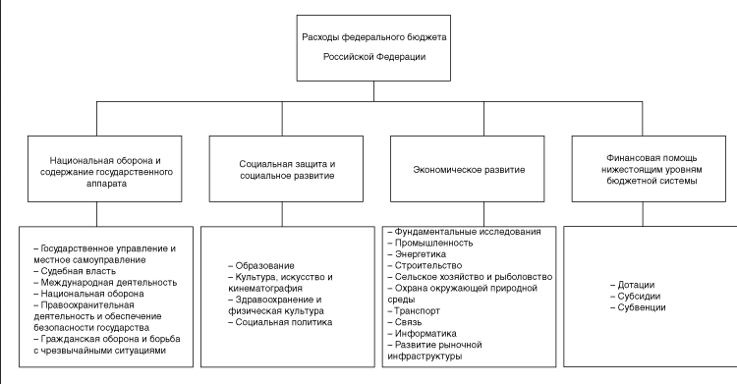
Расходы бюджета

Slide 16
Формирование расходов бюджетов бюджетной системы Российской Федерации осуществляется в соответствии с расходными обязательствами, обусловленными установленным законодательством Российской Федерации разграничением полномочий федеральных органов государственной власти, органов государственной власти субъектов Российской Федерации и органов местного самоуправления, исполнение которых согласно законодательству Российской Федерации, международным и иным договорам и соглашениям должно происходить в очередном финансовом году (очередном финансовом году и плановом периоде) за счет средств соответствующих бюджетов.

Slide 17
Расходные обязательства
- обусловленные законом, иным нормативным правовым актом, договором или соглашением обязанности публично-правового образования (Российской Федерации, субъекта Российской Федерации, муниципального образования) или действующего от его имени казенного учреждения предоставить физическому или юридическому лицу, иному публично-правовому образованию, субъекту международного права средства из соответствующего бюджета;

Slide 18
К бюджетным ассигнованиям относятся ассигнования на:
оказание государственных (муниципальных) услуг (выполнение работ), в том числе ассигнования на оплату государственных (муниципальных) контрактов на поставку товаров, выполнение работ, оказание услуг для государственных (муниципальных) нужд;
социальное обеспечение населения;
предоставление бюджетных инвестиций юридическим лицам, не являющимся государственными (муниципальными) учреждениями;
предоставление субсидий юридическим лицам (за исключением субсидий государственным (муниципальным) учреждениям), индивидуальным предпринимателям, физическим лицам - производителям товаров, работ, услуг;
предоставление межбюджетных трансфертов;
предоставление платежей, взносов, безвозмездных перечислений субъектам международного права;
обслуживание государственного (муниципального) долга;
исполнение судебных актов по искам к Российской Федерации, субъектам Российской Федерации, муниципальным образованиям о возмещении вреда, причиненного гражданину или юридическому лицу в результате незаконных действий (бездействия) органов государственной власти (государственных органов), органов местного самоуправления либо должностных лиц этих органов.

Slide 19
К бюджетным ассигнованиям на оказание государственных (муниципальных) услуг (выполнение работ) относятся ассигнования на:
обеспечение выполнения функций казенных учреждений, в том числе по оказанию государственных (муниципальных) услуг (выполнению работ) физическим и (или) юридическим лицам;
предоставление субсидий бюджетным и автономным учреждениям, включая субсидии на возмещение нормативных затрат, связанных с оказанием ими государственных (муниципальных) услуг (выполнением работ) физическим и (или) юридическим лицам;
предоставление субсидий некоммерческим организациям, не являющимся государственными (муниципальными) учреждениями, в том числе в соответствии с договорами (соглашениями) на оказание указанными организациями государственных (муниципальных) услуг (выполнение работ) физическим и (или) юридическим лицам;
осуществление бюджетных инвестиций в объекты государственной (муниципальной) собственности (за исключением государственных (муниципальных) унитарных предприятий);
закупку товаров, работ и услуг для государственных (муниципальных) нужд (за исключением бюджетных ассигнований для обеспечения выполнения функций казенного учреждения), в том числе в целях:
оказания государственных (муниципальных) услуг физическим и юридическим лицам;
разработки, закупки и ремонта вооружений, военной и специальной техники, продукции производственно-технического назначения и имущества в рамках государственного оборонного заказа;
закупки товаров в государственный материальный резерв.

Slide 20
Все расходы можно подразделить на следующие группы:
военные;
экономические;
на социальные нужды;
на внешнеполитическую деятельность;
на содержание аппарата управления.

Slide 21
Расходы федерального бюджета классифицируют:
по экономической роли в процессе воспроизводства — на затраты, связанные с финансированием материального производства и содержанием непроизводственной сферы;
по функциональному назначению — на затраты на содержание аппарата управления, финансирование народного хозяйства, социально-культурных мероприятий, обороны страны, правоохранительную деятельность, фундаментальные исследования и др.

Slide 22
Организация государственных расходов основана на следующих принципах:
Принцип целевого использования средств;
Целевой характер использования расходов предполагает использование ассигнаций по утвержденным направлениям. Если получатель бюджетных средств не выполняет условий, определенных законом (решением) о бюджете, министр финансов Российской Федерации, руководитель соответствующего органа исполнительной власти субъекта Российской Федерации или органа местного самоуправления на любом этапе исполнения бюджета обязан осуществить блокировку расходов, связанных с выполнением определенных условий, впредь до выполнения указанных условий в соответствии с порядком, установленным Кодексом. Нецелевое использование ассигнований может привести к возврату уже использованных средств.
Соблюдение режима экономии;
Одной из важнейших задач бюджетного финансирования является получение максимального эффекта при минимальных затратах, что требует экономности и эффективности использования средств. Эффективность и экономность использования бюджетных средств означает, что при составлении и исполнении бюджетов органы власти и получатели бюджетных средств должны исходить из необходимости достижения заданных результатов с использованием определенного бюджетом объема средств. В случае необходимости дополнительного финансирования бюджетополучатель должен ориентироваться на собственные средства или искать дополнительные источники финансирования.
Безвозвратность государственных расходов.
Экономическая сущность расходов бюджета проявляется во множестве видов расходов. Каждый вид расходов обладает качественной и количественной характеристикой. При этом качественная характеристика, отражая экономическую природу явления, позволяет установить назначение бюджетных расходов, количественная – их величину. Структура бюджетных расходов ежегодно устанавливается непосредственно в бюджетном плане и зависит от экономической ситуации и общественных приоритетах. Многообразие конкретных видов бюджетных расходов обусловлено целым рядом факторов: природой и функциями государства, уровнем социально-экономического развития страны, разветвленностью связей бюджета с народным хозяйством, административно-территориальным устройством государства, формами предоставления бюджетных средств и т.п.

Slide 23
Капитальные расходы бюджета
— часть расходов бюджета, обеспечивающая инновационную и инвестиционную деятельность. Сюда включаются статьи расходов, предназначенных для инвестиций (капитальных вложений) на воспроизводство основных фондов, их капитальный ремонт.

Slide 24
Текущие расходы бюджета
— часть расходов бюджета, обеспечивающая текущее функционирование органов государственной власти, бюджетных учреждений, состоящих на бюджетном финансировании из федерального бюджета, оказание государственной поддержки другим бюджетам и отдельным отраслям экономики в форме дотаций, субсидий и субвенций на текущее финансирование.

Slide 25
Спасибо за внимание!

